Slide 1
第 十三 周
第24章 原子的玻尔理论 §24.1，§24.2，§24.3
作业： P432 24-1，24-3，24-5， * 24-7，24-10，24-11
第二十五章 量子力学简介
§25.1
普通物理教案

Slide 2
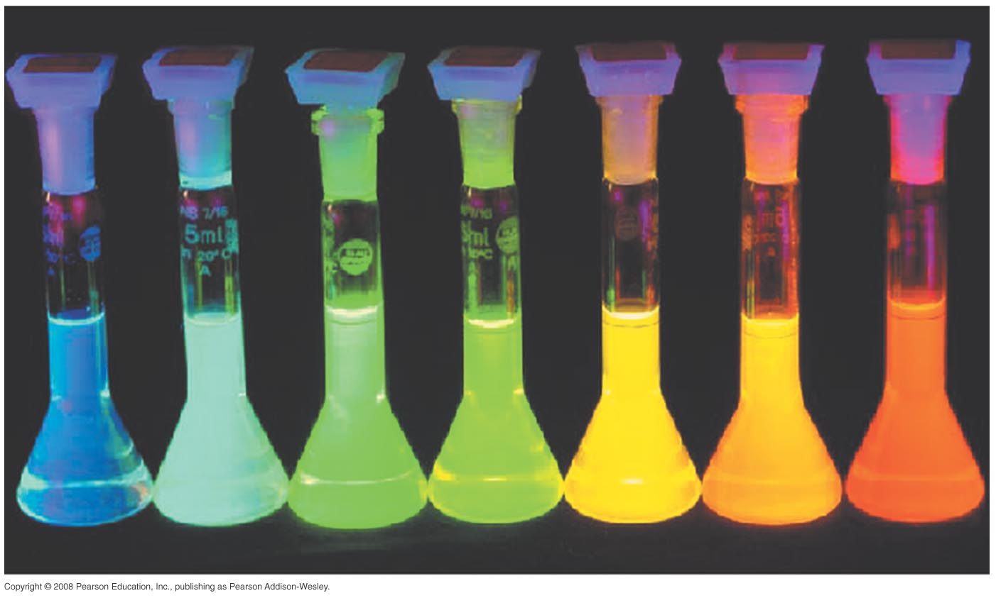
第二十四章
氢原子及原子结构初步

Slide 3
一、汤姆孙的原子模型
电子的发现者汤姆孙本人所提出的一种原子模型：
原子的正电荷是均匀分布在整个原子球体内，而电子是一个个嵌在其中，并保持整个原子的电中性。当时这种模型被称之为“葡萄干布丁模型”。
1904年又作进一步假设：原子中电子是分布在一个个同心圆环上，作着旋转，每个环中只能包含
有限个电子。这是闪光点！

Slide 4
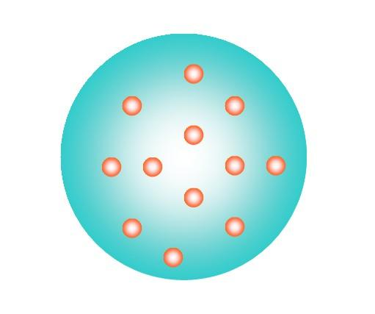
这个假设可解释元素周期表。
α粒子探针的奇迹
卢瑟福1871年8月13日生于
新西兰一个苏格兰移民后裔家庭。
1894年大学毕业，考入剑桥大学三
一学院，成为J.J.汤姆孙第一个外
国研究生。后来成为卡文迪许实验
室的第四任教授。
葡萄干布丁模型

Slide 5
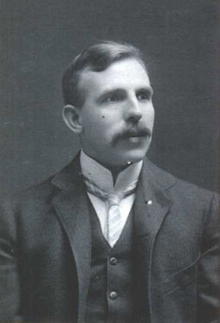
他发现了放射性规律，发现了原子核式结构，首此实现了人工核反应，预言了中子等。被誉为“核物理之父”。他非常重视人才培养，被称为培养人才的巨匠。反应堆的发明者——费米说，卢瑟福在科学史上被怀念，不仅因为他的贡献，而且还因为“他作为教师这个字眼最高意义上的一个教师”。他提倡鼓励学生思考问题，提出问题，自己解决问题。
卢瑟福

Slide 6
卢瑟福的研究生马斯登和盖革用 粒子轰击厚度为0.4μm的金箔，发现有1/20000的概率被反射回来，发生大角度散射——这是第一个有科学依据的原子模型的起点。
用葡萄干布丁模型是无法解释粒子被反射回来的现象。卢瑟福提出原子的“核式结构模型”：所有正电荷（Ze）和原子质量都集中在原子中心一个非常小的体积内，这就是原子核。原子中的电子绕核运动,靠静电引力把整个原子结合在一起。并且通过理论推导给出了著名的“卢瑟福散射公式”,所计算出的 粒子散射概率与实验事实完全相符。

Slide 7
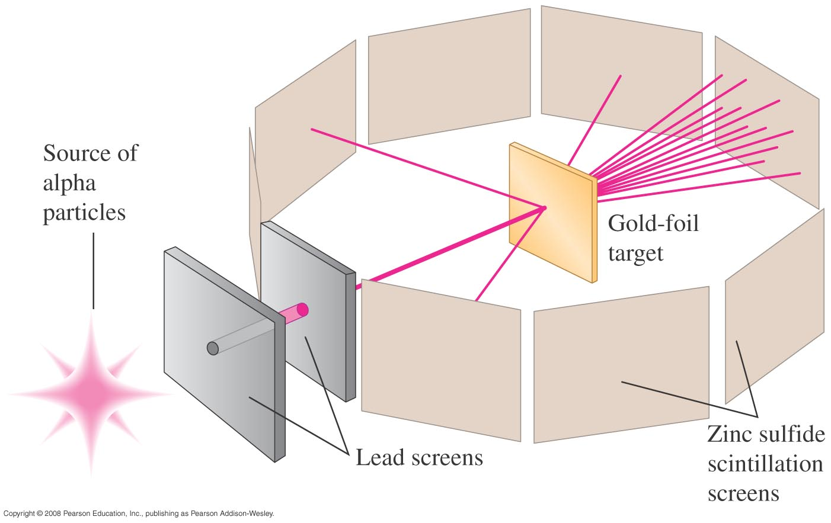

Slide 8
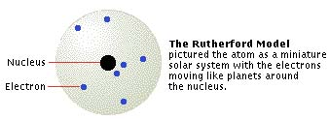
二 E.Rutherford模型：
电子

Slide 9
二 E.Rutherford模型：
电子

Slide 10
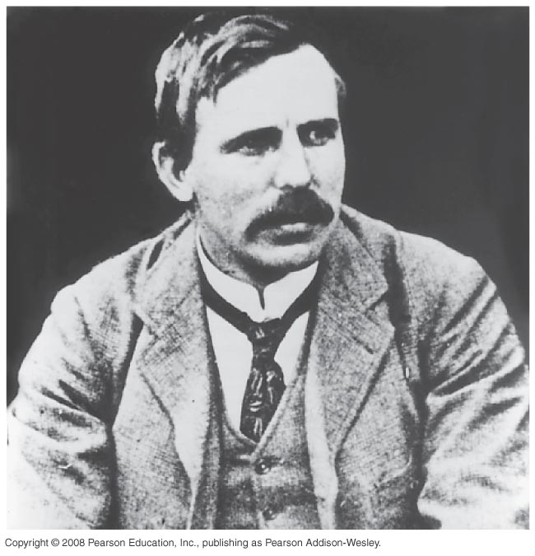
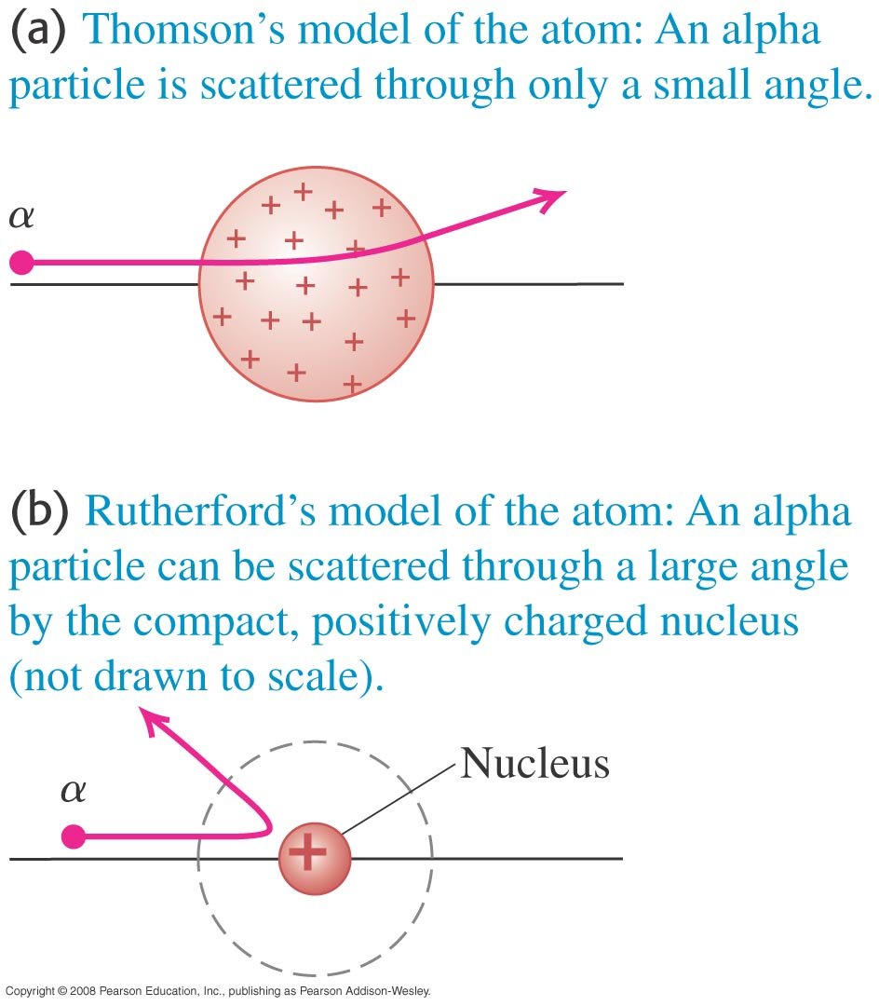

Slide 11
但是任何重大发现的背后，往往又孕育着新的问题，甚至是一种灾难。卢瑟福模型也不例外。主要问题是无法解释原子的稳定性和原子有一定的大小。因为按照经典电磁学理论，当带电粒子作加速运动时，会发射电磁波（波长连续） ，放出能量。因此，绕核运动的电子辐射而损失能量最后导致落到原子核上。（这个过程非常短暂，大约10⁻⁸秒。）
这样的原子就都是不稳定的了。后果不堪设想！有人开玩笑说，物理学家
不知道为什么自己住的楼
没有倒塌掉！
+

Slide 12
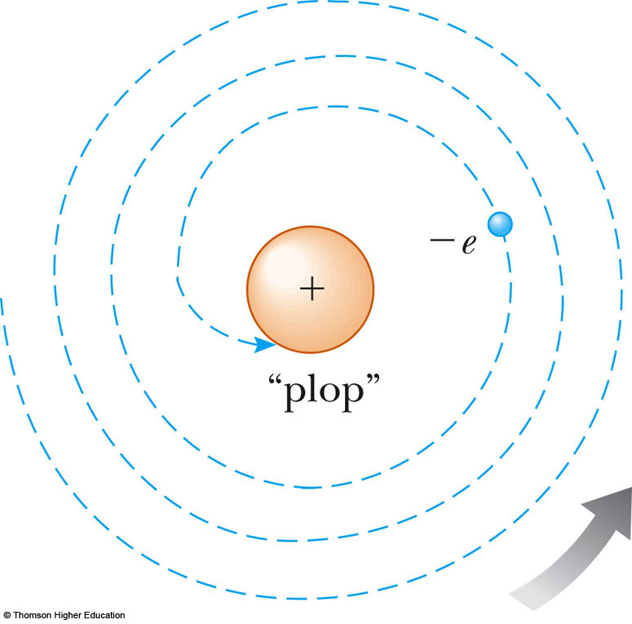
问题：
1连续谱
2不稳定

Slide 13
面对这样的困难，卢瑟福还是勇敢地宣布了他的原子模型:
“关于所提的原子稳定性问题，现阶段尚未考虑进行研究……但是，我们的科学事业除了今天还有明天！”
“显然，原子的稳定性与原子精细结构有关，并且与其中带电粒子的运动有关。”

Slide 14
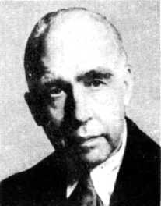
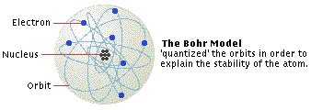
三 N.Bohr模型：

Slide 15
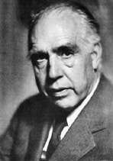
行星模型的鉴赏家
谁是卢瑟福濒临失败的原子模型的救星呢？
不是他自己，而是尼尔斯·玻尔。
后来，史学家问过玻尔：
“当时是不是只有你一个人感兴趣呢？”
玻尔回答说：
“是的，不过你们知道，我主要不是感兴趣，我只是相信它。”
玻尔（1885－1962），丹麦物理学家，哥本哈根学派的创始人，量子物理学的奠基者之一。1916年任哥本哈根大学物理学教授；1917年当选为丹麦皇家科学院院士；1922年荣获诺贝尔物理学奖；1939年任丹麦皇家科学院院长；1944年玻尔在美国参加了和原子弹有关的理论研究；1947年丹麦政府为了表彰玻尔的功绩，封他为“骑象勋爵”。

Slide 16
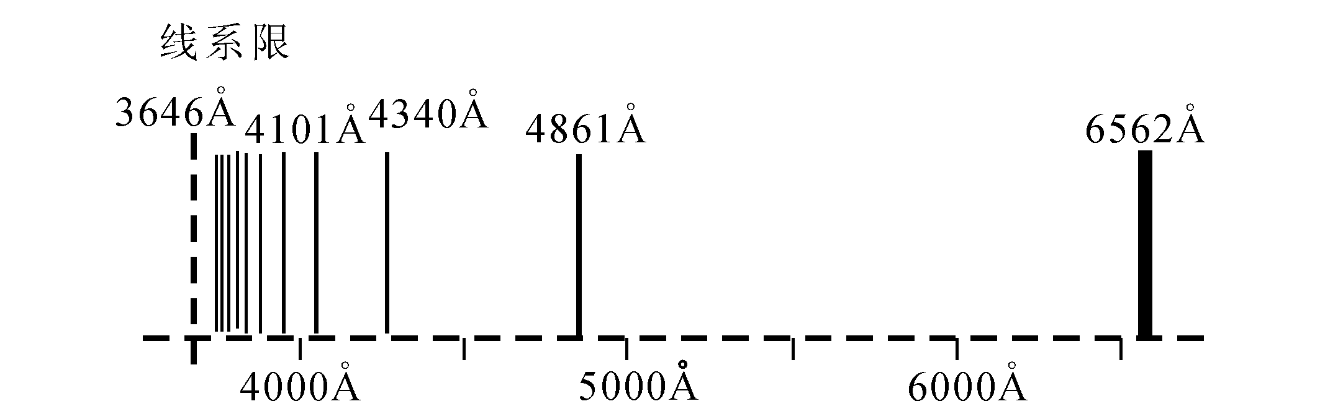
§24-1 氢原子光谱 玻尔的氢原子理论
1. 氢原子光谱的规律性
原子发光是重要的原子现象之一。
1885年，巴尔末公式：

Slide 17
后来，J.R.Rydlerg推广巴尔末公式：
波数
里德伯常量

Slide 18
赖曼系，紫外区
巴尔末系，可见光区
原子光谱线系的规律反映原子内部的规律

Slide 19
普通物理教案
继巴耳末发现之后，莱曼在紫外波段发现了一个线系（k＝1），而帕邢在红外波段发现了另外一个线系（k＝3）。下表列出了氢原子光谱的一系列线系。
表21－1 氢原子线系
线系 发现年份 k n 谱线波段
莱曼Lylnan 1904 1 2,3,4,… 紫外
巴耳末Balmer 1885 2 3,4,5… 可见
帕邢Pashen 1908 3 4,5,6… 红外
布拉开Brackett 1922 4 5,6,7… 红外
普丰德Pthed 1924 5 6,7,8… 红外
汉弗莱HUmPhreyS 1953 6 7,8,9… 红外
汉森 Hansen 1973 7 8,9,10… 红外

Slide 20
2. 玻尔的氢原子理论
1．玻尔模型的基本假设
玻尔的目的：要解决卢瑟福原子模型的稳定性问题及给出原子大小。在他所发表的划时代的关于原子结构的论文中首先对氢原子提出了玻尔模型的两个基本假定：
（1）定态条件假定→原子可以保持稳定性
作绕核圆周运动的电子只能处在一些分立的允许轨道上运动，且不存在能量辐射。也就是说电子只允许在一些有确定分立半径和分立能量大小的“定态”轨道上运动。

Slide 21
（2）频率条件假定
当电子从一定态能量为 的允许轨道跃迁到另一定态能量为 的允许轨道时，会以电磁波形式
释放能量（当 ）
吸收能量（当 ）
若 ，则所放出的电磁波所相应的光子能量为

Slide 22
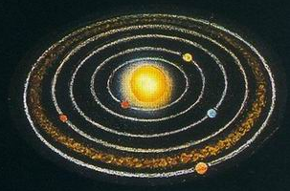

Slide 23
在上述两个假定的基础上，玻尔利用对应原理假定，还导出了电子作圆周运动时角动量也是量子化的，即有
其中 。又一次看到了普朗克常数h在对微观世界描述中的重要性。在一些教材中，也将角动量量子化作为玻尔模型的第三个假定与前两个放在一起。但请注意，前两个更关键，更本质。

Slide 24
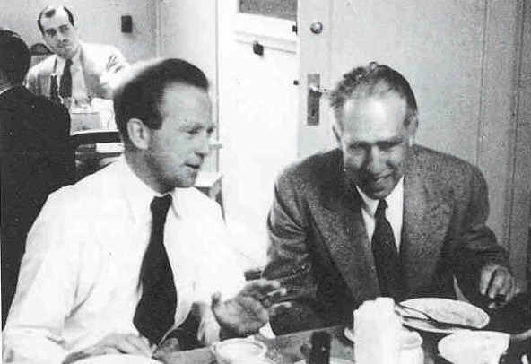
总结：
①.定态假设，E=E(n)；
②.跃迁假设，hν=E_{n}-E_{m};
③.量子化条件:

Slide 25
3、电子轨道和定态能级
普通物理教案
电子在轨道绕核运动时，库仑力提供向心力：
由玻尔量子化条件：
得到：
①
②

Slide 26
能量是量子化的。
玻尔 半径

Slide 27
基态能级；
的各稳定态称为受激态；
时
能级趋于连续。

Slide 28
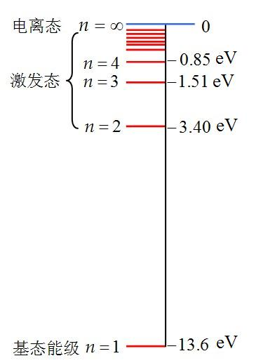
氢原子第一激发态：
氢原子第二激发态:
氢原子的各能态

Slide 29
（3）跃迁放出的电磁波的波长为
由不同的高激发态跃迁到相同的低激发态（或基态）得到的是同一谱线的光谱。

Slide 30
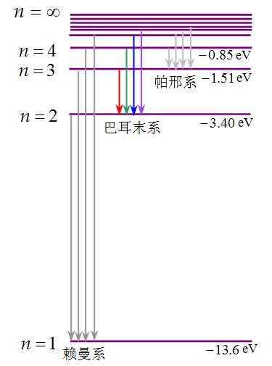
例 对巴耳末谱线，是n=2不变，m=3，4，5，…
m=3，n=2
m=4，n=2
{与实验符合很好}
m=5，n=2
跃迁光谱线

Slide 31
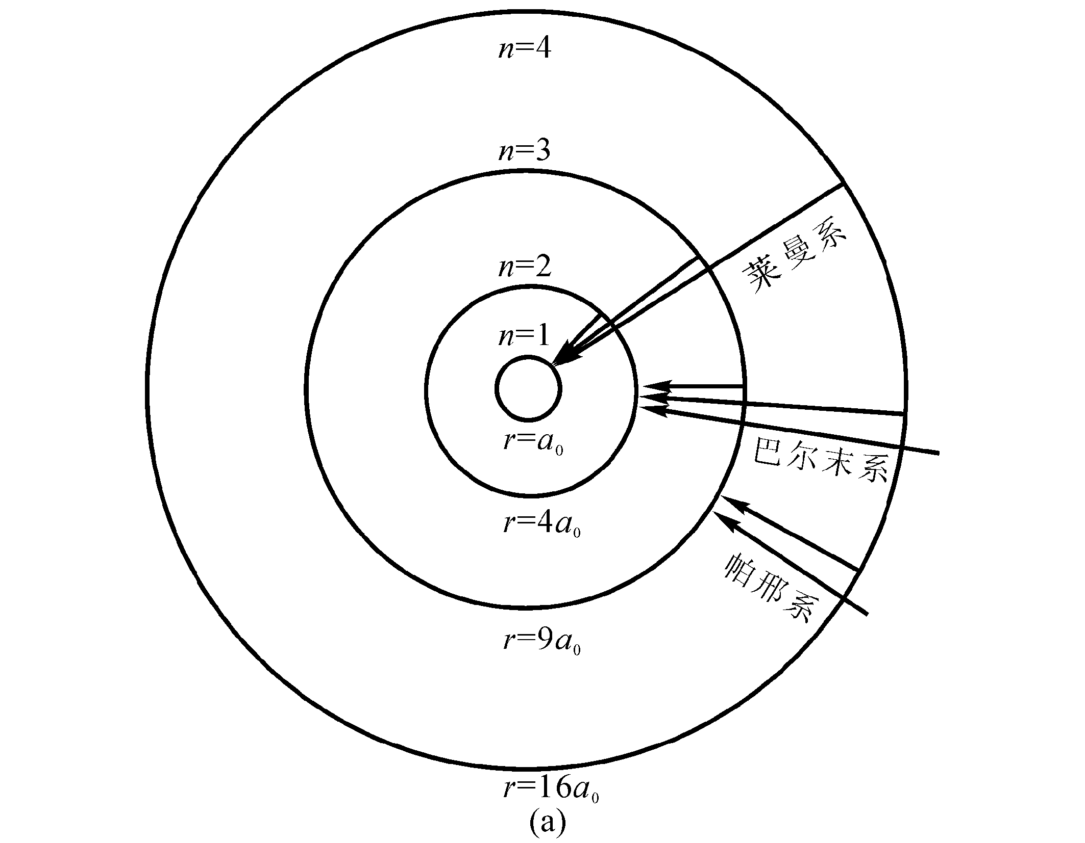

Slide 32
1.要使处于基态的氢原子受激后可辐射出可见光谱线，最少应供给氢原子的能量为________eV。
2.欲使氢原子能发射巴耳末系中波长为486.13nm的谱线，最少要给基态氢原子提供_______eV的能量。

Slide 33
3．氢原子光谱的巴耳末线系中，有一光谱线的波长为4340Å，试求： （1）与这一谱线相应的光子能量为多少电子伏特？ （2）该谱线是氢原子由能级E_{n}跃迁到能级E_{k}产生的，n和k各为多少？ （3）最高能级为E_{n}的大量氢原子，最多可以发射几个线系，共几条谱线？ 请在氢原子能级图中表示出来，并说明波长最短的是哪一条谱线。

Slide 34
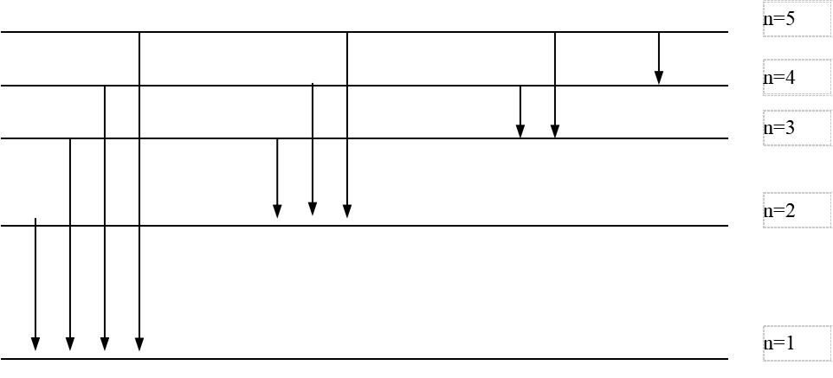
可发射四个线系，共有10条谱线。见图 波长最短的是赖曼系中由n =5跃迁到n =1的谱线。

Slide 35
普通物理教案
以上理论和实验的一致性表示玻尔理论在解释氢光谱时取得了巨大的成功。但玻尔理论无法解释多电子原子光谱，对谱线宽度、强度、偏振等问题也无法处理。玻尔理论是以经典理论为基础，人为地加上一些量子条件来限制电子的运动，是
一种半经典半量子的理论，未形成统一的体系，但它为建立更完善的原子结构提供了线索。
例题1：
计算氢原子中的电子从量子数n状态跃迁到量子数k=n-1的状态时所发射的谱线的频率。试证明当n很大时，这个频率等于电子在量子数n的圆轨道上的绕转频率。

Slide 36
普通物理教案
解：按玻尔的跃迁频率公式：
当n很大时：
另一方面，可求得电子在半径 r_{n} 的圆轨道上的绕转频率为：

Slide 37
将玻尔理论所得的
普通物理教案
代入上式，可得：
在量子数很大的情况下，量子理论得到与经典理论一致的结果，这就是玻尔的对应原理。
注：电子旋转的频率就是电子振动的频率，回想一下匀速圆周运动可以看作两个垂直简谐振动的合成。根据经典电磁理论，电子辐射的频率就是电子振动频率

